Slide 1

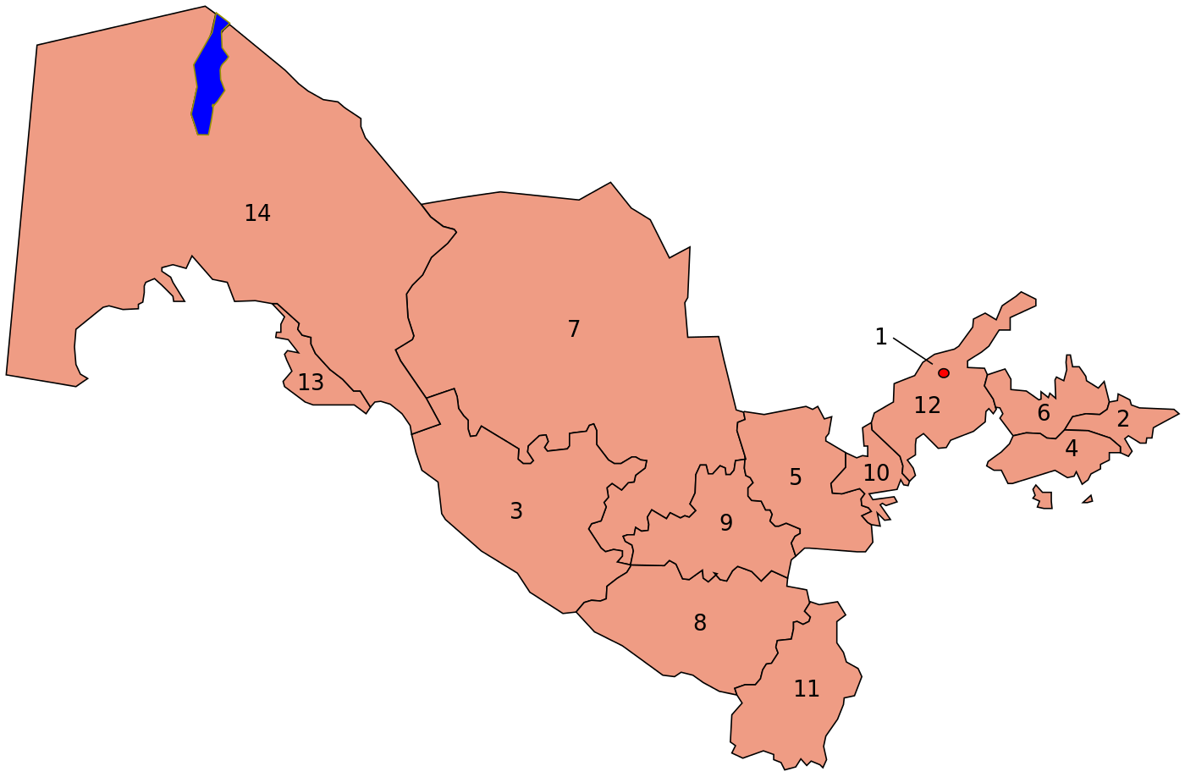
ПЕРВАЯ ПЛАТФОРМА МАРКЕТИНГОВЫХ УСЛУГ ДЛЯ ПРОИЗВОДИТЕЛЕЙ И АПТЕК

Slide 2

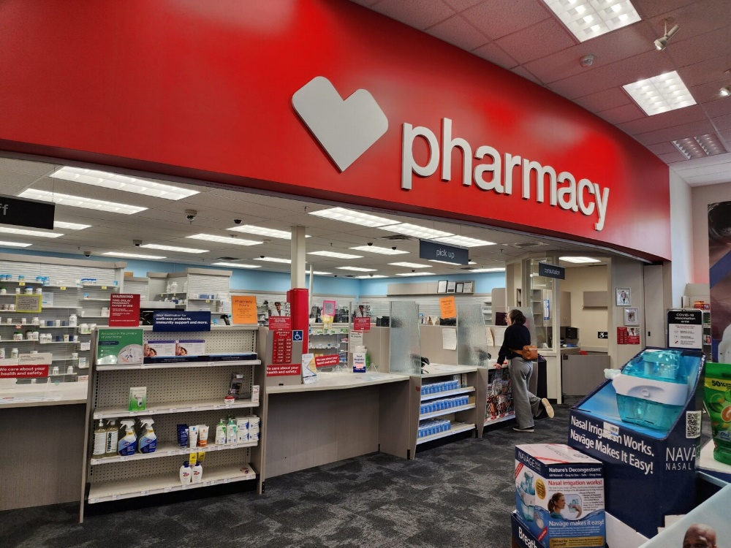


КОГДА МОЖЕТ БЫТЬ ПОЛЕЗНА ПЛАТФОРМА МАРКЕТИНГОВЫХ УСЛУГ ДЛЯ ПРОИЗВОДИТЕЛЕЙ И АПТЕК
🔹 1. Выход на рынок с новым продуктом
производителю: нужна эффективная дистрибуция и продвижение нового препарата.
аптекам: важно получить своевременную информацию о новых товарах, прогнозировать спрос и получать мотивацию за продажи.
📈 Платформа может автоматизировать акции, предоставлять аналитику по продажам, запускам, отзывам потребителей и отклику аптек.
🔹 2. Увеличение узнаваемости бренда
для производителей: важна прямая коммуникация с аптечными сетями и конечными потребителями.
для аптек: выгодно продвигать товары с высокой маржинальностью и получать за это бонусы.
🎯 Платформа позволяет проводить совместные маркетинговые кампании: e-mail и push-уведомления, контекстная реклама, программы лояльности и др.

Slide 3
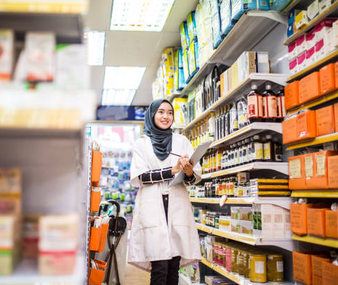
🔹 3. Управление акциями и скидками
Аптеки и производители могут совместно планировать и контролировать эффективность промо-акций. Прозрачная система расчетов и автоматизированная аналитика.
💡 Платформа помогает согласовывать скидки, акции «2 по цене 1», сезонные предложения и т.д.
🔹 4. Сбор и анализ данных
Производители: получают данные по продажам в разрезе регионов, спросу, возвратам.
Аптеки: видят, какие препараты лучше продаются, как реагируют покупатели.
📊 Платформа может предоставлять дашборды, отчёты в реальном времени, аналитику по эффективности маркетинга.
🔹 5. Повышение продаж через обучение персонала
Обучение провизоров через платформу по новым продуктам и мотивация за прохождение курсов.
🎓 Встроенные модули e-learning + геймификация = повышение знаний и продаж одновременно.
🔹 6. Оптимизация взаимодействия
Ускоряется процесс коммуникации между аптекой и производителем. Меньше бумажной волокиты и ручного труда.
🔄 Единая платформа позволяет работать в одном интерфейсе – от планирования до пост-анализа кампаний.

Slide 4

Три ключевых сервиса
УПРАВЛЕНИЕ ПОЛКОЙ
(Category Management)
АНАЛИТИКА
(Analytics)
ОБУЧЕНИЕ
(Training)
Мерчандайзинг (планограммы)
Управление ассортиментной матрицей (рекомендации по НТЗ)
Фокусные активности с аптечными командами
Мотивационная программа
Аналитика продаж
Контроль остатков и оборачиваемости
Обратная связь (Feedback)
Тренинги по продукту, навыкам продаж и коммуникации
Формат: онлайн обучения с охватом более 1 000 лицензий
Команда:
45 специалистов
12 областей Узбекистана и Республика Каракалпакистан
Инструменты:
Агрегированная выгрузка данных с Oson Apteka
(3500+ аптек)
Инструменты:
Онлайн платформа
Партнер программы: MedAgent
Партнер программы: Oson Apteka
Партнер программы: Гранд Академия

Slide 5
Форматы взаимодействия
ВАРИАНТ №1
УПРАВЛЕНИЕ ПОЛКОЙ
ВАРИАНТ №2
УПРАВЛЕНИЕ ПОЛКОЙ+ ОБЪЕМНОЕ СОГЛАШЕНИЕ
ВАРИАНТ №3
ОБЪЕМНОЕ СОГЛАШЕНИЕ
Мерчандайзинг (планограмма)
Управление ассортиментной матрицей (рекомендация закупок НТЗ)
Фокусные активности с аптечными командами
Мотивационная программа
Фотоотчет, сбор аналитических даннх
Ежемесячные online и offline отчеты по каждой аптеки
Мерчандайзинг (планограмма)
Выполнение плана по загрузке
Управление ассортиментной матрицей (рекомендация закупок НТЗ)
Фокусные активности с аптечными командами
Мотивационная программа
Фотоотчет, аналитики данных
Ежемесячный online и offline отчет по каждой аптеке: остатки товара на начало месяца, приходы от Grand Pharm, Meros Pharm, Young Pharm и от других выбранных вами дистрибьютеров; продажи, остатки на конец месяца
Ежемесячный online и offline отчет по каждой аптеке включает в себя:
остатки товара на начало месяца
приходы от Grand Pharm, Meros Pharm, Young Pharm и от других выбранных вами дистрибьютеров
продажи за период
остатки на конец месяца
Цена полки: от 300 000 до 900 000 сум в месяц в зависимости от расположения
Минимальная продолжительность контракта: 12 месяца

Slide 6
Динамика роста клиентской базы
Партнерские аптеки в 2024 году
Партнерские аптеки в 2025 году
Партнерские аптеки в 2026 году
Регион | Кол. ИНН | Кол. аптек
Андижан | 36 | 71
Бухара | 19 | 25
Жиззах и Сырдарья | 22 | 25
Кашкадарья | 29 | 64
Навои | 11 | 11
Наманган | 30 | 40
Респ.Каракалпакстан | 25 | 64
Самарканд | 69 | 162
Сурхандарья | 56 | 61
Ташкентская область | 42 | 70
город Ташкент | 131 | 254
Фергана | 39 | 40
Хорезм | 44 | 87
Регион | Кол. ИНН | Кол. аптек
Андижан | 110 | 166
Бухара | 398 | 423
Жиззах и Сырдарья | 154 | 162
Кашкадарья | 329 | 339
Навои | 190 | 201
Наманган | 222 | 240
Респ. Каракалпакстан | 216 | 240
Самарканд | 335 | 415
Сурхандарья | 177 | 197
Ташкентская область | 79 | 139
город Ташкент | 494 | 696
Фергана | 247 | 304
Хорезм | 439 | 456
Регион | Кол. ИНН | Кол. аптек
Андижан | 290 | 189
Бухара | 522 | 450
Жиззах и Сырдарья | 263 | 215
Кашкадарья | 418 | 370
Навои | 277 | 216
Наманган | 398 | 332
Респ. Каракалпакстан | 322 | 253
Самарканд | 624 | 477
Сурхандарья | 272 | 233
Ташкентская область | 337 | 209
город Ташкент | 1096 | 736
Фергана | 523 | 353
Хорезм | 643 | 477
Итого: | 553 | 934
Итого: | 3 390 | 3 978
Итого: | 4 510 | 5 985

Slide 7
Форма Отчета
Товарный отчёт мы предоставляем в начале каждого месяца до 10 числа

Slide 8



Процент выполнения поставленного ПЛАНА по объЁмУ на 2024Г. - 2026Г.
Квартал 1, 2024 г | Квартал 2, 2024 г | Квартал 3, 2024 г | Квартал 4, 2024 г | Квартал 1, 2025 г | Квартал 2, 2025 г | Квартал 3, 2025 г | Квартал 1, 2026 г | Квартал 2, 2026 г
128% | 101% | 178% | 115% | 122% | 111% | 107% | 123%
Квартал 3, 2024 г | Квартал 4, 2024 г | Квартал 1, 2025 г | Квартал 2, 2025 г | Квартал 3, 2025 г | Квартал 4, 2025 г | Квартал 1, 2026г | Квартал 2, 2026 г
120% | 115% | 117% | 144% | 109% | 123% | 132%
Квартал 4, 2025 г | Квартал 1, 2026 г | Квартал 2, 2026 г
102% | 105%

Slide 9
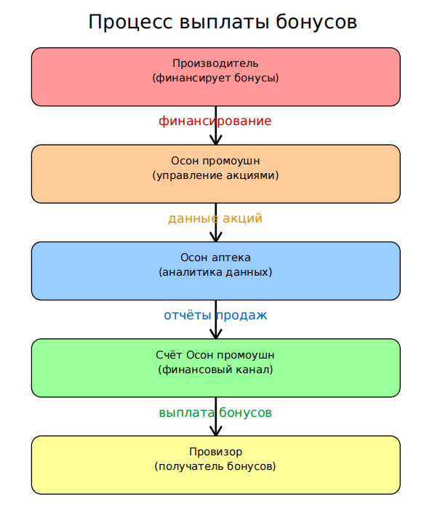
Проект SELL-OUT (B2C)
Sell-out это – B2C (Business-to-Consumer) проект который обеспечивает увеличение продаж напрямую из аптек, путем стимулирование фармацевтов.
В рамках проекта, финансируемой со стороны производителя, Oson Promotion предлагает фарма-цевтам аптек бонусы за продажу определённых позиций, используя имеющихся IT-инструментов, которое позволяет не только отслеживать продажу, но и сформировать достоверные отчеты
Роли участников:
Производитель - финансирует бонусы по проекту и по итогам получает отчеты
Oson Promotion – управляет проектом от имени производителя
Oson Apteka – собирает и анализирует данные
Счёт Oson Promotion – переводит бонусы на карту фармацевтов
Провизор (фармацевт) – получает вознаграждение

Slide 10
Форма отчетности по проекту SELL-OUT (B2C)
По итогам проекта Oson Promotion предоставит отчет о продаж в нижеследующем формате
Отчеты могут быть как ежемесячные, так и ежеквартальные
PHONE | RECEIPT_DATE | PHARMACY | PHARMACY_INN | PRODUCT_NAME | Провизор | QUANTITY | MXIK_NAME
9909461ХХ | 27.08.2025 | PUL`S FARM MCHJ | 305160447 | БЕПАНТЕН МАЗ 30Г ДЕТ | Мардонов Дониёр | 1 | Dexpantenol - D03AX03 БЕПАНТЕН® (Bayer Consumer Care) Maz tashqi foydalanish uchun 5 % 30g tubalar
9399903ХХ | 22.08.2025 | "FIRDAVS" MCHJ | 202142995 | БЕПАНТЕН, 5%, 30 Г, МАЗЬ(BAYER CONSUMER CARE AG) | Жахонгирова Донохон | 1 | Dexpantenol - D03AX03 БЕПАНТЕН® (Bayer Consumer Care) Maz tashqi foydalanish uchun 5 % 100g tubalar
9335336ХХ | 19.08.2025 | "BIM 1" МЧЖ | 305160447 | ОТРИВИН 0,1 % 10 МЛ СПРЕЙ N1 | Толмасов Сайфулло | 1 | Ksilometazolin - R01AA07 ОТРИВИН (Glaxo Smith Kline Consumer Healthcare) Burun uchun sprey dozalangan 0.1 % 10ml flakonlar dozalash moslamasi bilan

Slide 11
Типы аналитики
ВАРИАНТ №1
Интеграция С OsonApteka
ВАРИАНТ №2
Ручной отчет
Ежемесячный отчет по всей выборке: оборачиваемость, объем продаж в
натуральном и стоимостном выражении,
остатки товара на складах аптек
Ежемесячный отчет по каждой аптеке
Ежемесячный ручной отчет по каждой аптеке: остатки товара на начало месяца, приходы от Grand Pharm, Meros Pharm, Young Pharm и от других выбранных вами дистрибьютеров, продажи , остатки на конец месяца
2 735+ аптек
3 250+ аптек
Формат: Excel
Формат: Excel
* на 28 июля 2025 года, информация обновляется ежемесячно

Slide 12

Регион | Кол-во аптек
Андижан | 290
Бухара | 522
Жиззах и Сырдарья | 263
Кашкадарья | 418
Навои | 277
Наманган | 398
Респ. Каракалпакстан | 322
Самарканд | 624
Сурхандарья | 272
Ташкентская область | 337
город Ташкент | 1 096
Фергана | 523
Хорезм | 643
ВСЕГО
аптек
5 985

Slide 13
Критерии выбора аптек
Основные
не менее 400 млн сум в месяц для аптеки категории В
не менее 500 млн сум в месяц для аптеки категории А
финансовая дисциплина
продолжительность сотрудничества не менее 1 года
Дополнительные
Расположение аптеки
Интерьер аптеки (дополнительные возможности для трейд маркетинговой активности и коммуникации с потребителем)
Проходимость
КАЧЕСТВО ДИСТРИБьюЦИИ: Основной фокус при
Выборе Аптек

Slide 14




























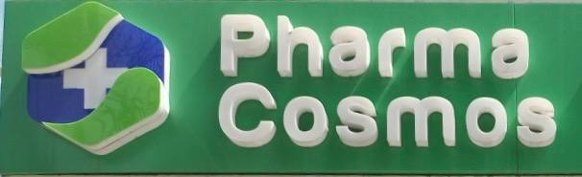
Наши партнеры
Производители:
Bayer AG
STADA Arzneimittel AG
АО Olainfarm
Haleon
Arterium
SANDOZ
Фармак
SOFTDERM
Дистрибьюторы:
MEROS PHARM
GRAND PHARM TRADE
YOUNG PHARM
FARM LYUKS INVEST
ASKLEPIY
PHARMA CHOIсE
CURATIO
КРУПНЫЕ
СЕТЕВЫЕ АПТЕКИ:
PHARMA COSMOS
999 ТРИ ДЕВЯТКИ
+03 АПТЕКА
Navbahor
Zam Zam PHarm Trade
Dori-Darmon ao
SHAFRAN
Marjon Farm Servis
Marjon Farm Trade

Slide 15
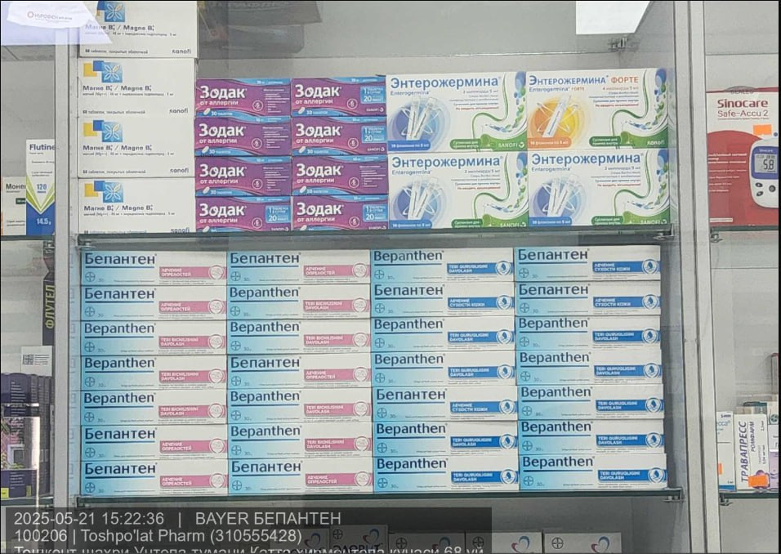
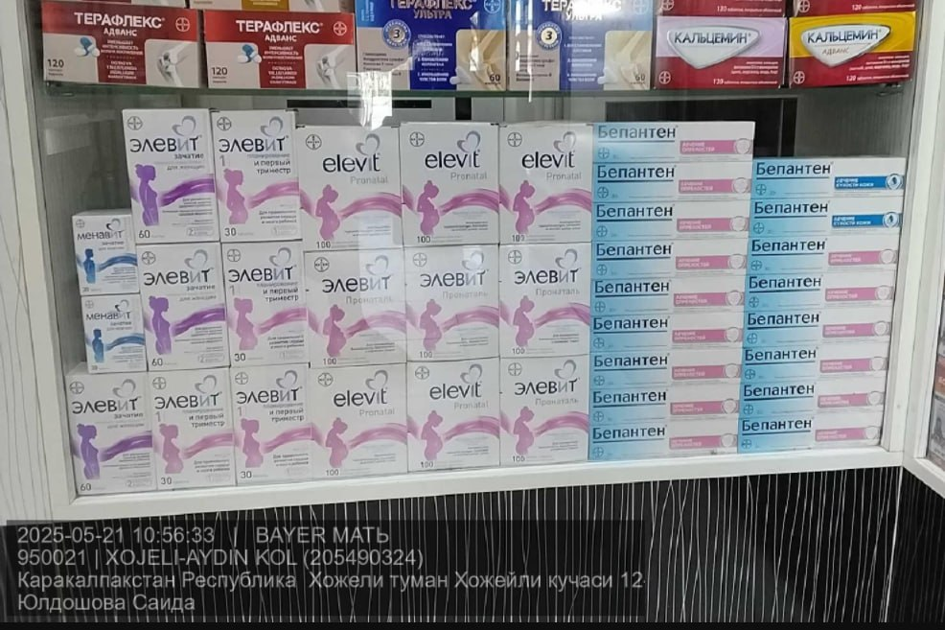
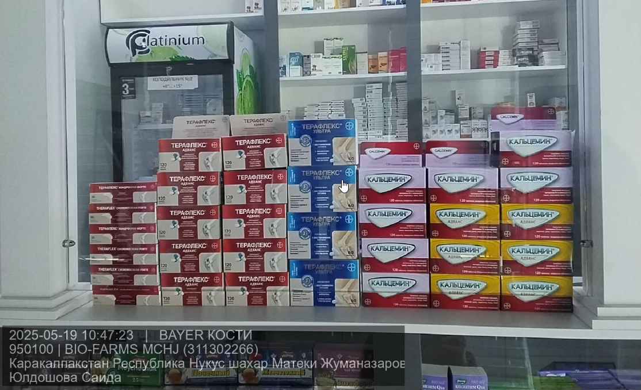
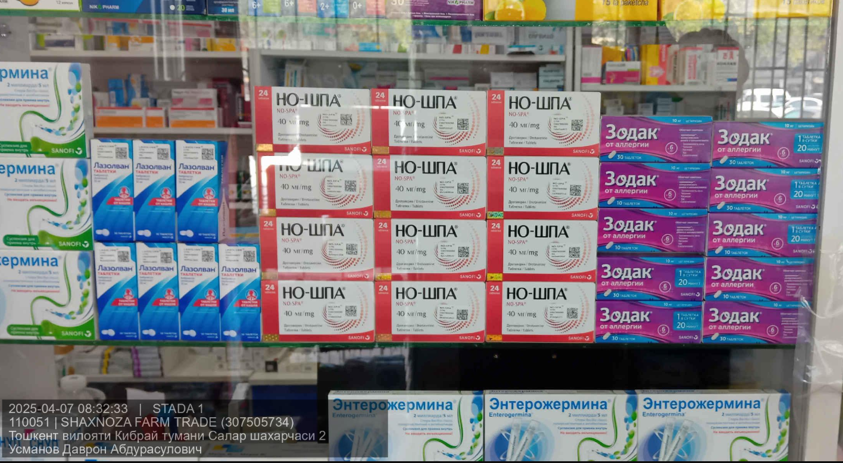
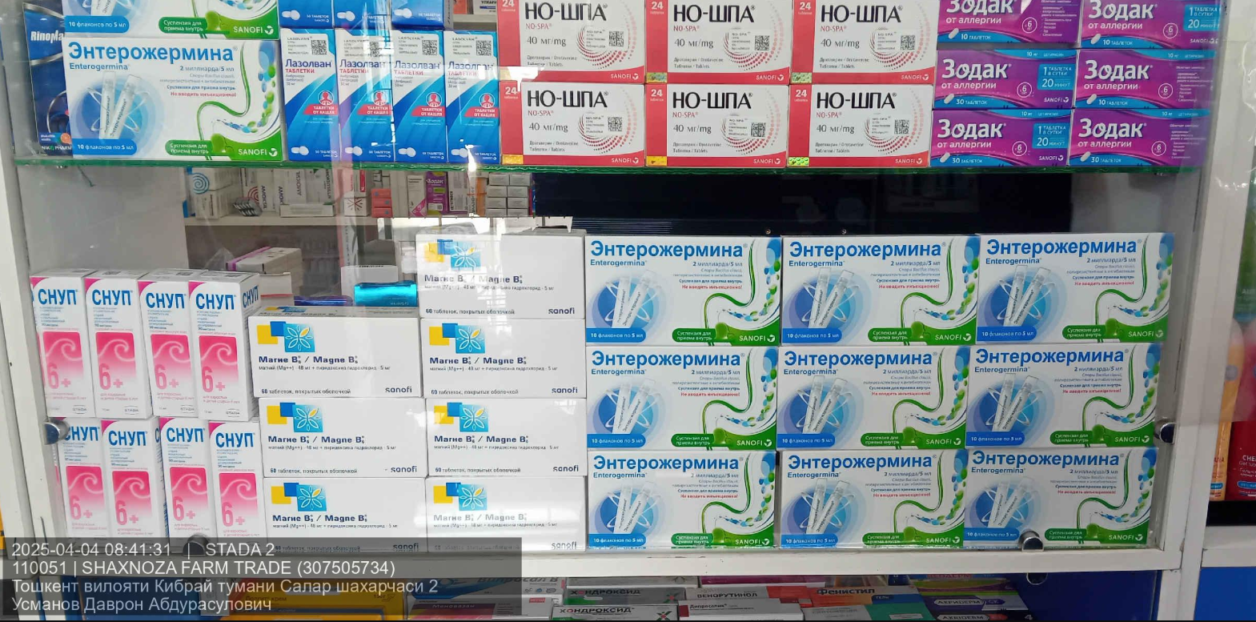
Особые правила программы
1 полка 1 партнер
на каждой полке расположена планограмма 1 партнера, мы не размешаем другие товары на вашей полке
1 квартал: минимальная продолжительность контракта
минимального периода достаточно для эффективной отработки всех элементов работы: выкладка, обучение и мотивация.
для повышения эффективности мы рекомендуем продолжительность контракта 2 квартала
3 типа планограммы для разных типов аптек:
вы можете подготовить не более 3 типов планограмм для аптек разного типа, такое ограничение позволяет обеспечить эффективность мерчандайзинга

Slide 16

Для связи:
Электронная почта:
info@osonpromotion.uz
marketing@osonpromotion.uz
Контакты:
+998 88 978 99 66 Азимов Сарвар
Офис компании:
г.Ташкент, Юнусабадский район, проспект Шарафа Рашидова, 97А

